Slide 1
Постановка звука «Б»

Slide 2
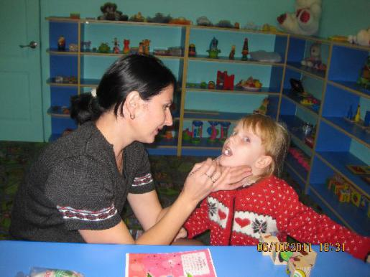
ЦЕЛИ
Постановка звука [б], развитие артикуляционной моторики, диафрагмальнореберного типа дыхания, форсированного выдоха, речевого дыхания, фонематического слуха.

Slide 3
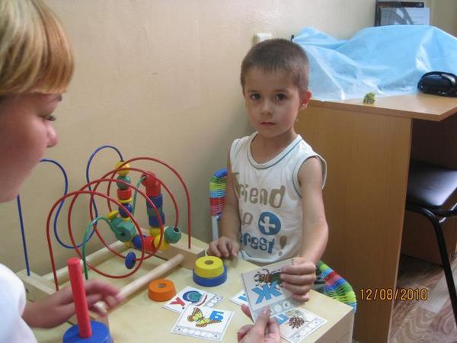
Организационный момент
Логопед предлагает ребенку картинки, изображающие лица с различным эмоциональным состоянием (радость, огорчение, страх). Он должен назвать эмоциональное состояние.

Slide 4
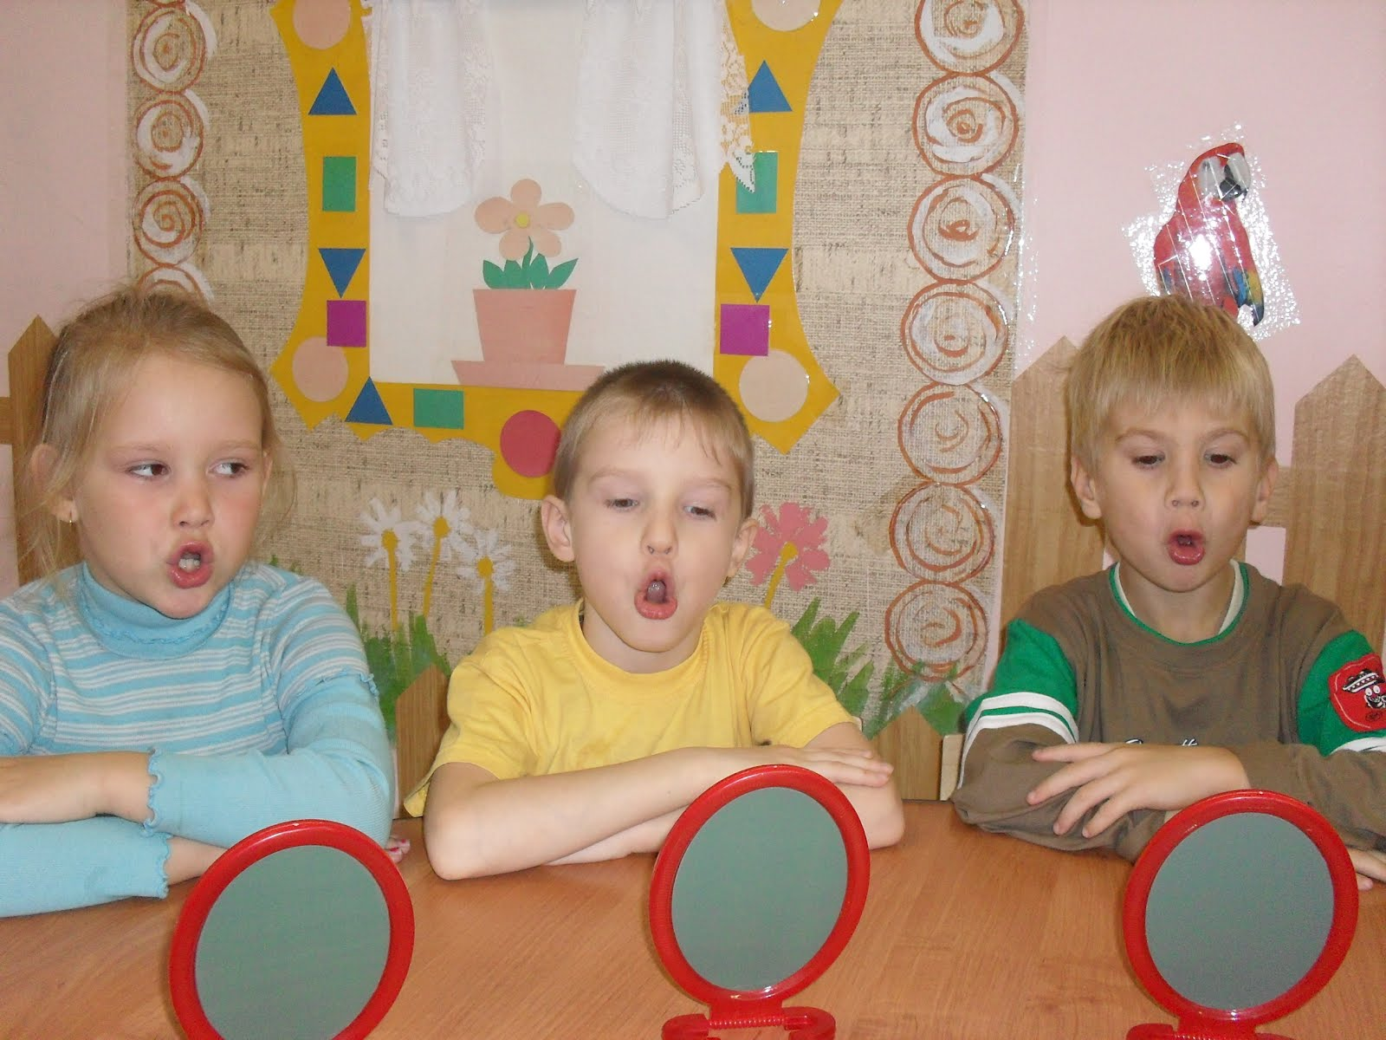
Формирование ритмической организации речи
Скандированно, ритмично прочитать стихотворение.

Slide 5
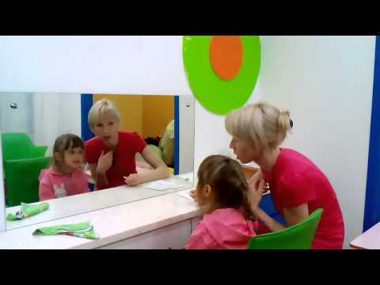
Развитие фонематического слуха
Проводится игра «Назови имя». Ребенку предлагаются карточка с изображением девочки и вспомогательные картинки, начальный звук которых соответствует составляющим имя звукам: «Ната— носки», «арбуз», «туфли», «апельсин».

Slide 6
Развитие артикуляционной моторики
Артикуляционная гимнастика
1. Для нижней челюсти: двигать нижней челюстью вперед при полуоткрытом рте, имитировать жевание.
2. Для губ и щек: имитировать полоскание зубов (надуть губы); надувать верхнюю, затем нижнюю губу; производить фыркающие движения губ (фырканье лошади).
3. Для языка: выполнить упражнения «Часики», «Качели», «Почистим зубки», «Горка», «Катушечка», «Лошадка», покусывать язычок.
4. Для мягкого нёба: произносить гласные звуки на твердой и мягкой атаке.

Slide 7
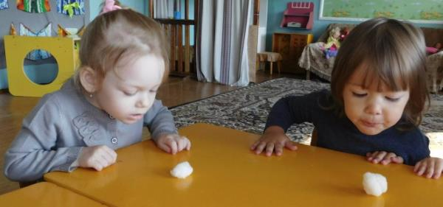
Упражнения на дыхание
1. Выполнить комплекс парадоксальной дыхательной гимнастики но Стрельниковой.
2. На ротовом выдохе произносить цепочки слогов, используя прием наращивания слогов:
«па, папа, папапа, папапапа...»

Slide 8
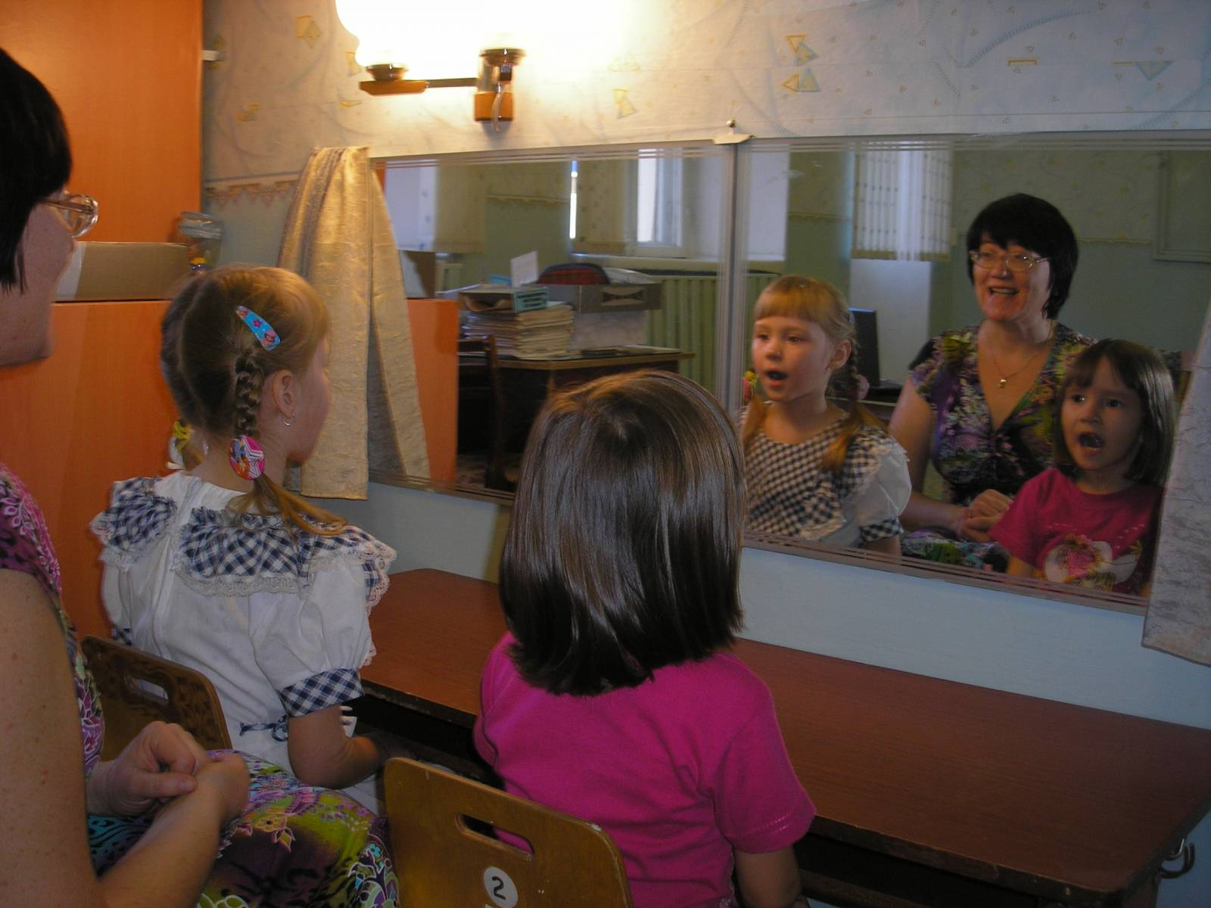
Постановка звука [б]
1.По подражанию.
Логопед обращает внимание ребенка на то, что артикуляция звуков [п] и [б] отличается вибрацией голосовых складок (для этого руку ребенка положить на гортань логопеда) и легким раздуванием щек произнести [б] (приложить руку ребенка к щеке).

Slide 9
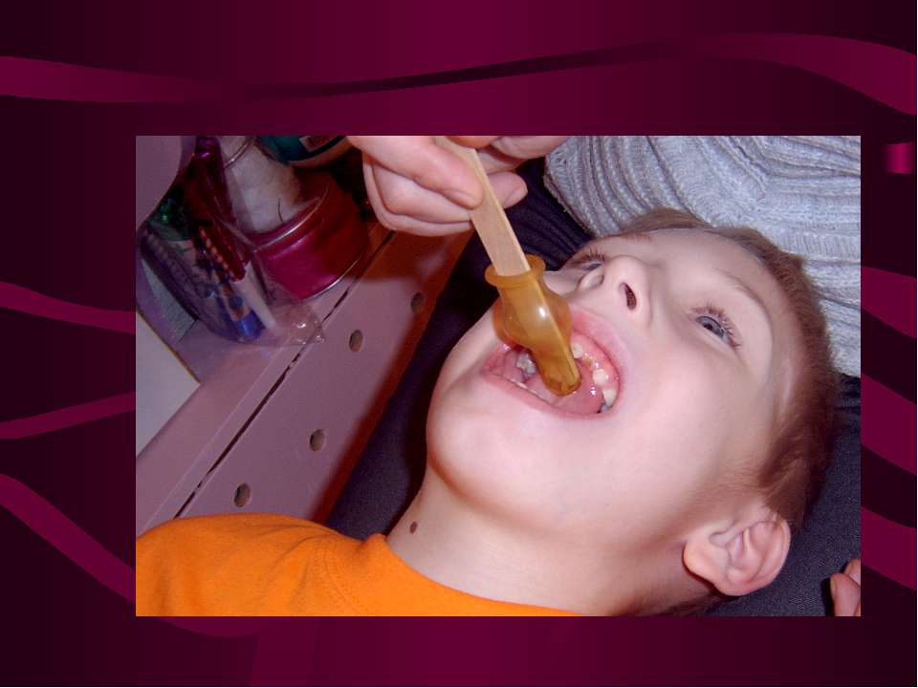
2. Механическим способом.
С голосом спокойно и длительно дуть на пассивные губы, при этом должны надуваться губы и щеки. должен получиться звук, приближенно напоминающий [в] — двугубный [в]. Затем двигать указательным пальцем, расположенным горизонтально под нижней губой, вверх — вниз, производя попеременное смыкание и размыкание губ.

Slide 10
Спасибо за внимание!

